Slide 1
Hovedutvalgets utredning og innspillsak
Til diskusjon i lokallagenes årsmøter og i fylkesstyrene.

Slide 2
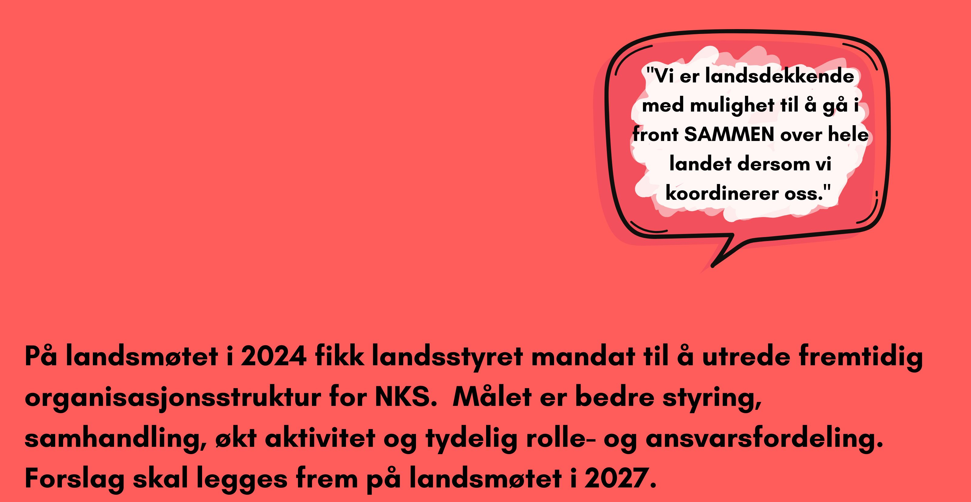

Slide 3
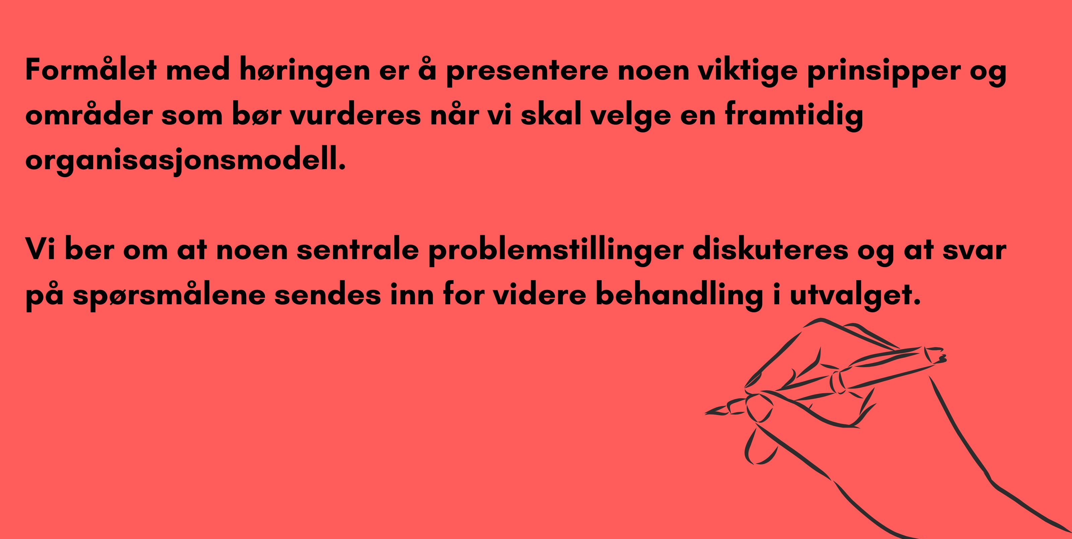

Slide 4
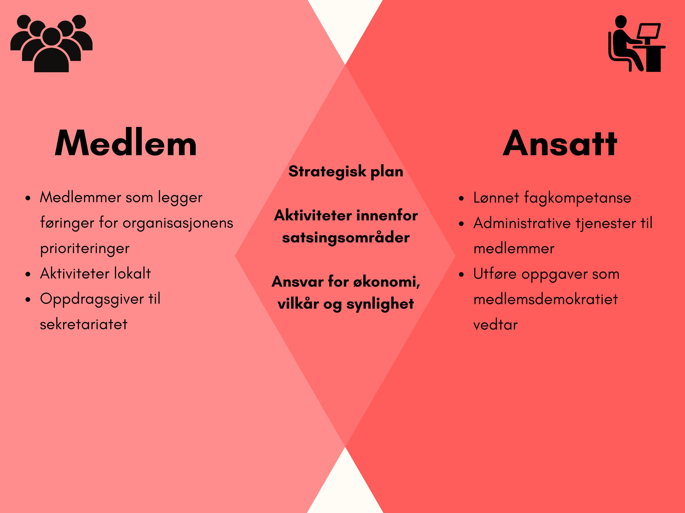
Medlemmene er kjernen i NKS. De driver aktivitetene lokalt og gir organisasjonen identitet og legitimitet.
Sekretariatet gir faglig og administrativ støtte og sikrer gjennomføring av vedtak og strategiske mål. Sekretariatet utfører oppgaver som medlemsdemokratiet vedtar og jobber for å nå målene i strategisk plan.
Medlemmene har et medansvar for å sikre driften av disse funksjonene, både økonomisk og organisatorisk.

Slide 5
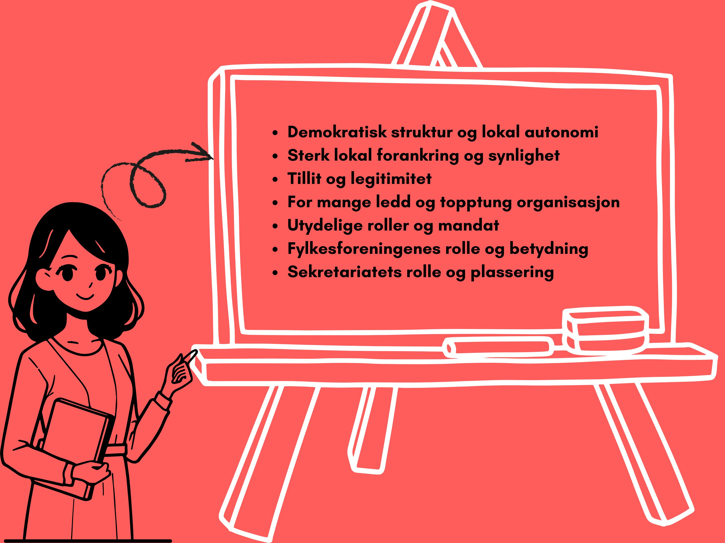
Vi har i høst gjennomført spørre-undersøkelser for å få et bedre grunnlag for utvalgenes vurderinger. Responsen har vært stor.
343 lokalforeninger og alle fylkes-foreningene har svart. I tillegg har ansatte i sekretariatet, veilednings-sentrene og kvinnehelsehusene fått mulighet til å komme med viktige innspill.
Denne høringen bygger på svarene fra høstens spørreundersøkelser og peker på noen sentrale prinsipper og endringsforslag.
Her ser dere hovedpunktene fra undersøkelsene.

Slide 6
Spørreundersøkelsene har vist oss at hovedutfordringen for NKS ikke bare er knyttet til organisasjonsmodellen. Det handler også om kultur, samhandling, tillit, eierskap og tydelige beskrivelser for roller og ansvar. Likevel ser vi at det kan være hensiktsmessig med en smidigere organisasjon med tanke på nivåer og antall representanter pr. organ, samt sikre seg medlemmenes eierskap og engasjementet og tillitt.

Slide 7
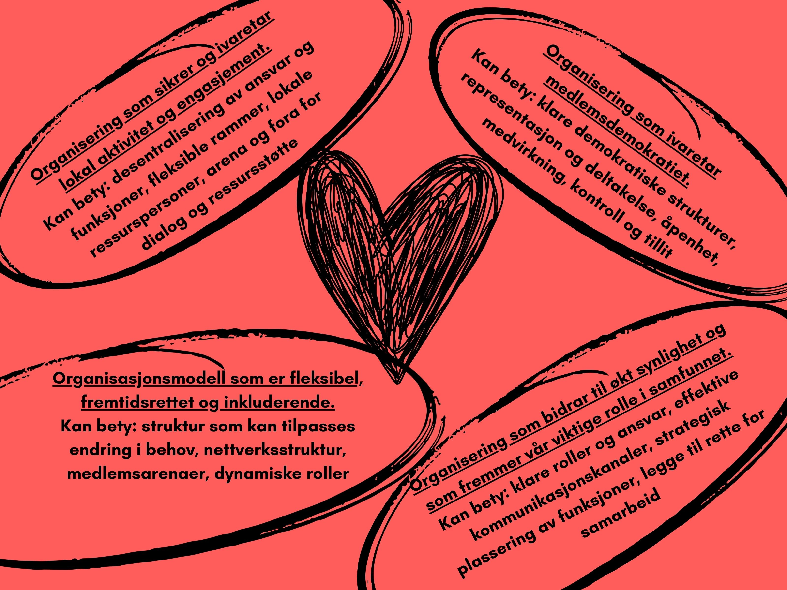
Utvalg I. Modeller for organisasjonsstruktur legger følgende prinsipper til grunn for sine foreløpige anbefalinger:

Slide 8
Spørreundersøkelsene sier:
Det er for stor avstand mellom lokallag og sekretariat, og tilliten mellom de ulike nivåene og organene i organisasjonen er varierende.
Vi foreslår:
Dagens fylkesledd opprettholdes og styrkes.
Til diskusjon:
Hva synes dere om å videreføre og styrke fylkesleddet?
På hvilken måte mener dere vi bør utvikle fylkesleddet?
Hva mener dere skal til for å styrke fylkesleddet?
Hva tenker dere om å endre antall fylkesforeninger til 15, eller slå sammen til større regionsforeninger?
Alle fylker har fylkesberedskapskontakter og kvinnehelsekontakter. De aller fleste har plass i fylkesstyret og bistår lokalforeninger i å etablere og opprettholde aktivitet. De er også et viktig bindeledd mellom sekretariatet og lokalforeninger. Dersom det ikke lenger blir et fylkesledd, hvordan vil disse oppgavene kunne ivaretas?

Slide 9
Spørreundersøkelsene sier:
Organisasjonen har for mange ledd, og oppleves som byråkratisk og tungrodd.
Vi foreslår:
Antall styrende organer i sentralleddet reduseres med å slå sammen sentralstyret og landsstyret til ett hovedstyre. Representasjon og sammensetning i dette «hovedstyre» må speile prinsippet om et sterkt medlemsdemokrati.
Til diskusjon:
Hva synes dere om å redusere antall styrende organ og slå sammen sentralstyret og landsstyret til ett hovedstyre?
Hvilken representasjon ønsker dere inn i et eventuelt hovedstyre og hvordan bør disse velges?

Slide 10
Spørreundersøkelsene sier:
Medlemsmassens og lokalforeningenes behov, nytteverdi og eierskap bør være styrende for organisering, roller, mandat samt administrasjonens oppgaver og prioriteringer.
Vi foreslår:
Utvikling av fagråd eller ressursgrupper kan vurderes som viktig faglig bindeledd mellom sentralt og lokalt nivå i organisasjonen.
Til diskusjon:
Hva tenker dere om å utvikle og etablere fagråd eller ressursgrupper, og hvilken rolle mener dere at disse isåfall kan ha?
Hva er deres anbefaling for å minske «avstanden» mellom lokal- og sentralleddet?

Slide 11
I tillegg trenger vi at lokalforeningene og fylkesstyrene diskuterer følgende punkter:
Landsmøtet 2024 har bedt utvalget om å vurdere en eventuell tittelendring fra organisasjonsleder til styreleder? Hva er etter deres vurdering beste tittel på Sanitetskvinnenes øverste valgte leder?
Vi ser at kravene til å drive og eie virksomheter er økende. Hvordan oppleves ansvaret for virksomheter og eiendommer, og i hvilken grad kan det gjøre at medlemmer kvier seg for å ta verv i lokalforeninger eller fylkesforeninger?
På hvilken måte kan vi eventuelt profesjonalisere vårt eierskap til virksomheter og eiendommer?

Slide 12
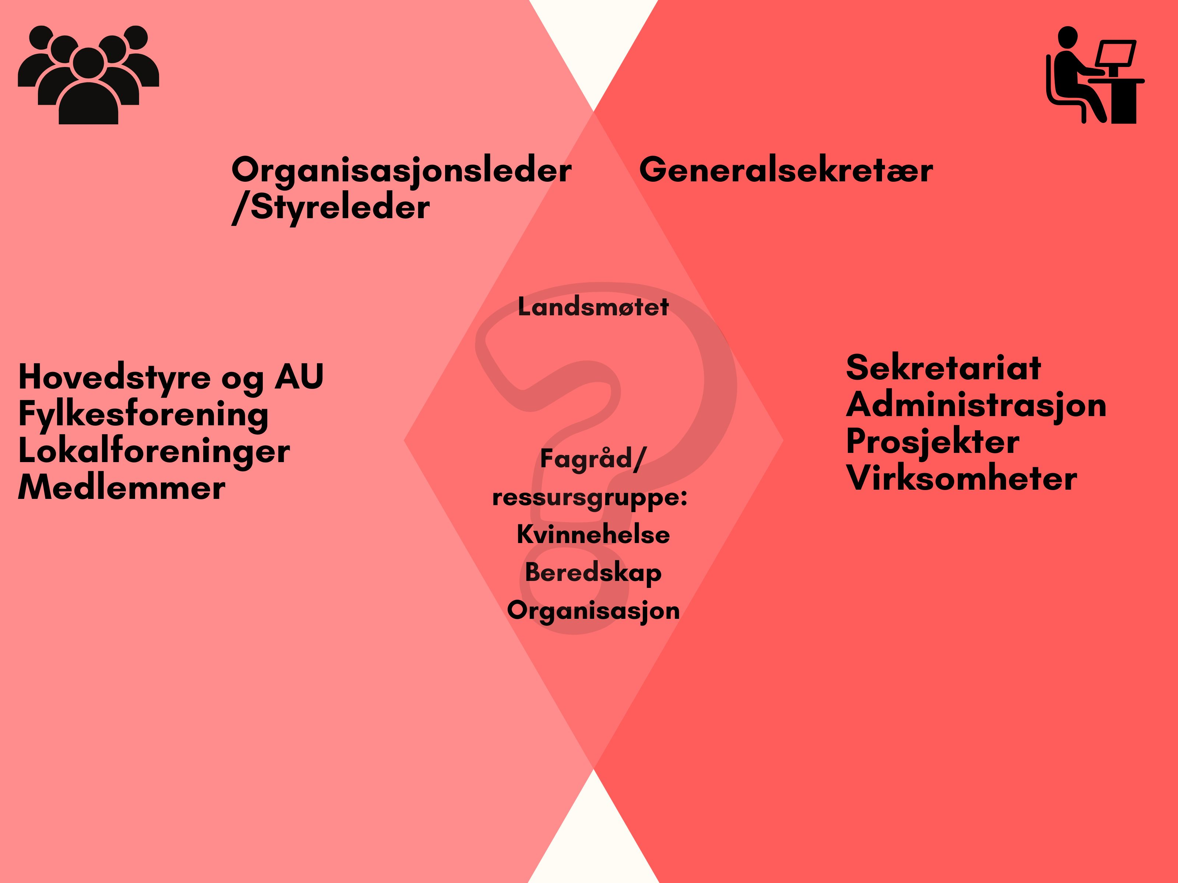
En framtidig modell med utgangspunkt i foreløpige anbefalinger kan se slik ut.

